Slide 1
P.M. GAME
Apresentação do Jogo

Slide 2
Introdução
O P.M. Game é um jogo de tabuleiro que aborda a gestão de projetos em uma obra de construção civil (prédio comercial).
Jogo para 3 jogadores

Slide 3
Pilares da Gestão de Projetos
Prazo
Escopo
Qualidade
Custo

Slide 4
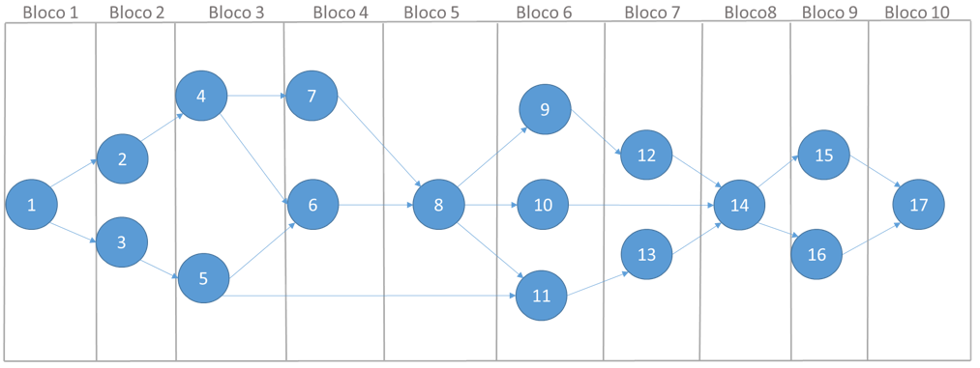
Tabuleiro
Tabuleiro 1

Slide 5
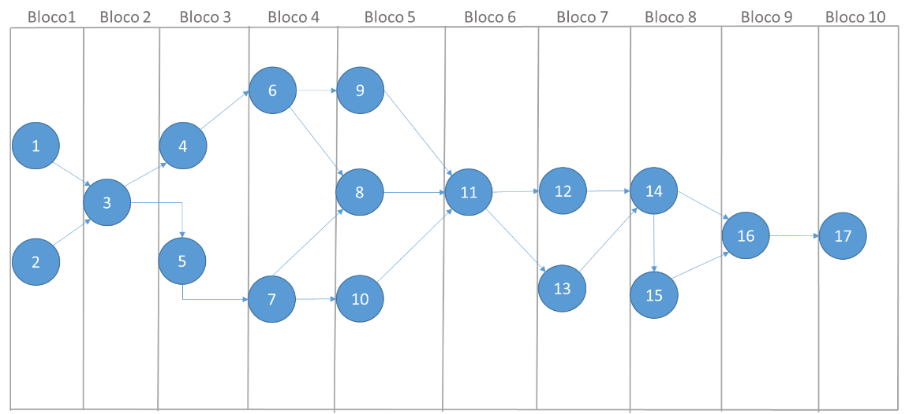
Tabuleiro
Tabuleiro 2

Slide 6
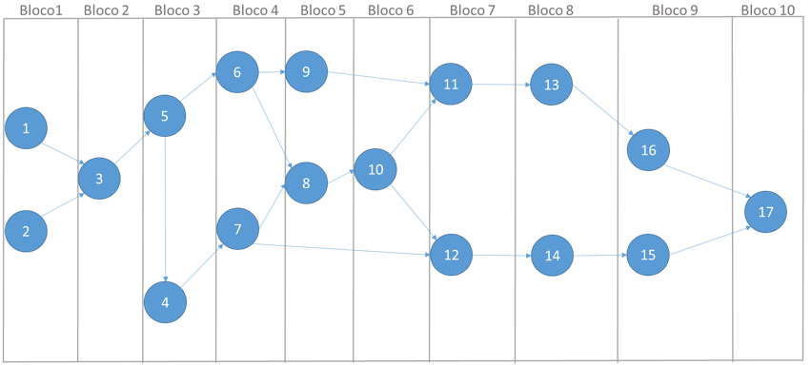
Tabuleiro
Tabuleiro 3

Slide 7
Objetivo
Obter a maior pontuação ao final do jogo.
O jogo finaliza quando algum jogador completa todas as atividades do projeto.

Slide 8
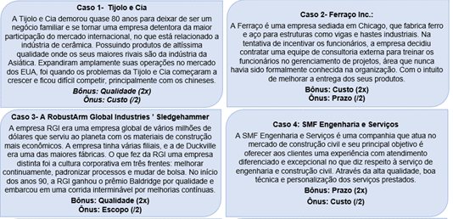
Cartas de Decisão
Sorteadas no início do Jogo
Definem o bônus e o ônus do jogador

Slide 9
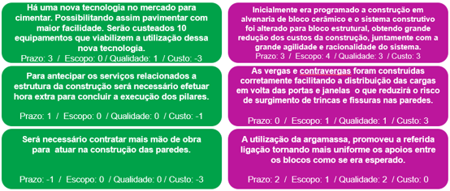
Cartas de Situação
Eventos
Positiva, negativa ou ambos

Slide 10
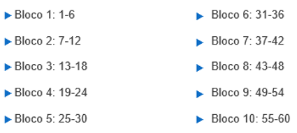
Cartas de Situação
Cada bloco da rede atividades possui um montinho de cartas de situação

Slide 11
Cartas de Situação
O jogador anterior ao da vez:
retira uma carta de situação e lê em voz alta
cita quantos pilares estão contemplados pela carta de situação
pergunta ao jogador da vez quais os pilares ele acredita que estão envolvidos no evento relacionado

Slide 12
Cartas de Situação
Cartas com 4 pilares: o jogador da vez deverá acertar ao menos 3 pilares para obter a pontuação.
Cartas com 3 pilares: o jogador da vez deverá acertar ao menos dois pilares.
Cartas com 2 pilares: o jogador da vez deverá acertar ao menos 1 pilar.

Slide 13
Cartas de Decisão
Caso o jogador acerte, poderá escolher em qual pilar irá inserir a pontuação na trilha de movimentação.
Todos se movimentam na trilha de acordo com o pilar escolhido pelo jogador da vez.
O jogador da vez aplica o bônus e o ônus.

Slide 14
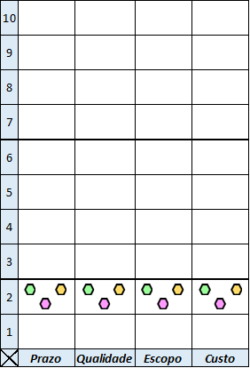
Trilha de Movimentação

Slide 15
Pagamento das Atividades
No máximo é permitido completar 2 atividades por rodada

Slide 16
Pontuação
A pontuação do jogo se dá pela soma da posição final de cada pilar levando em consideração os critérios de bonificação e ônus obtidos. Mais duas vezes a posição final do jogador, que estará indicado pelo bloco.
Por exemplo: Se o jogador 1 possuir bônus em qualidade e ônus em custo, e tenha finalizado a partida na posição do tabuleiro 15 do bloco 9. E esteja alocado na trilha; prazo =10, escopo =7, qualidade =8 e custo =6.
Sua pontuação final será:
$$\{ [ (8∗2) + (6∗0,5) + 10 + 7 ]+ 2∗9 \} = 54$$

